Slide 1
স্বাগতম

Slide 2
শিক্ষক পরিচিতি
পরিচিতি
পরিচিতি
এম,অলি উল্যাহ(হাসনাইন)
এম,অলি উল্যাহ(হাসনাইন)
এম,অলি উল্যাহ(হাসনাইন)
সহকারি শিক্ষক
৬৫নং চন্দ্রপ্রসাদ সরকারি প্রাথমিক বিদ্যালয়।
ভোলা সদর, ভোলা।
সহকারি শিক্ষক
৬৫নং চন্দ্রপ্রসাদ সরকারি প্রাথমিক বিদ্যালয়।
ভোলা সদর, ভোলা।
সহকারি শিক্ষক
৬৫নং চন্দ্রপ্রসাদ সরকারি প্রাথমিক বিদ্যালয়।
ভোলা সদর, ভোলা।




Slide 3
পাঠ পরিচিতি
শ্রেণিঃ প্রথম
বিষয়ঃ বাংলা
পাঠঃ মামার বাড়ি
পাঠ্যাংশঃআয় ছেলেরা...........................মামার বাড়ি যাই।
সময়ঃ ৪৫ মিনিট
তারিখ ০৭/০২/২০১৮

Slide 4
শিখনফলঃ
2 . ১. ১- ছড়া শুনে আনন্দ লাভ করবে ও তার অভিব্যক্তি প্রকাশ করবে।
২ .১ .১ -পাঠ্য বইয়ের ছড়া স্পষ্ট করে বলতে পারবে।
২ .১ .১- পাঠ্য বইয়ের বহির্ভূত ছড়া বলতে পারবে।

Slide 5
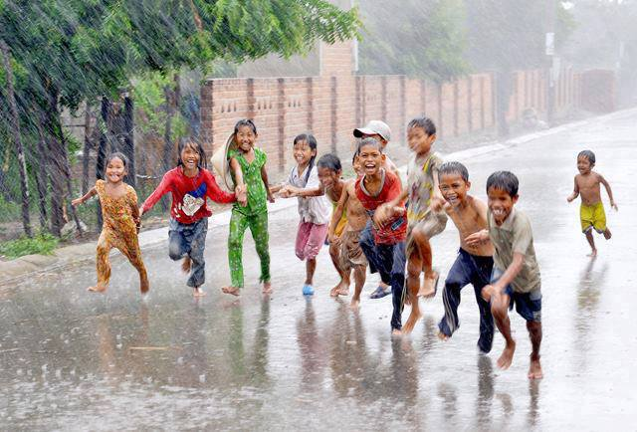

Slide 9
মামার বাড়ি
জসিম উদ্দিন

Slide 10
শিক্ষকের আবৃতি

Slide 11
আয় ছেলেরা আয় মেয়েরা

Slide 12
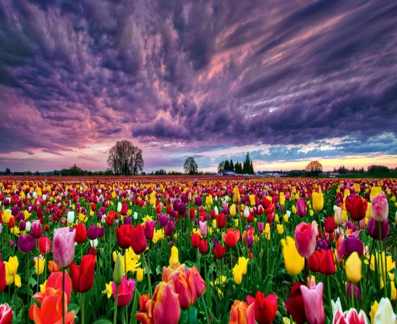
ফুল তুলিতে যাই।

Slide 13
ফুলের মালা গলায় দিয়ে

Slide 14
মামার বাড়ি যাই ।

Slide 15
শিক্ষার্থীদের আবৃতি

Slide 16
মূল্যায়ন
1. শিশুরা কোথায় যায়?
2. শিশুরা কিসের মালা গলায় দেয়?

Slide 17
ধন্যবাদ

